Slide 1



Môn: Thủ công

Slide 2

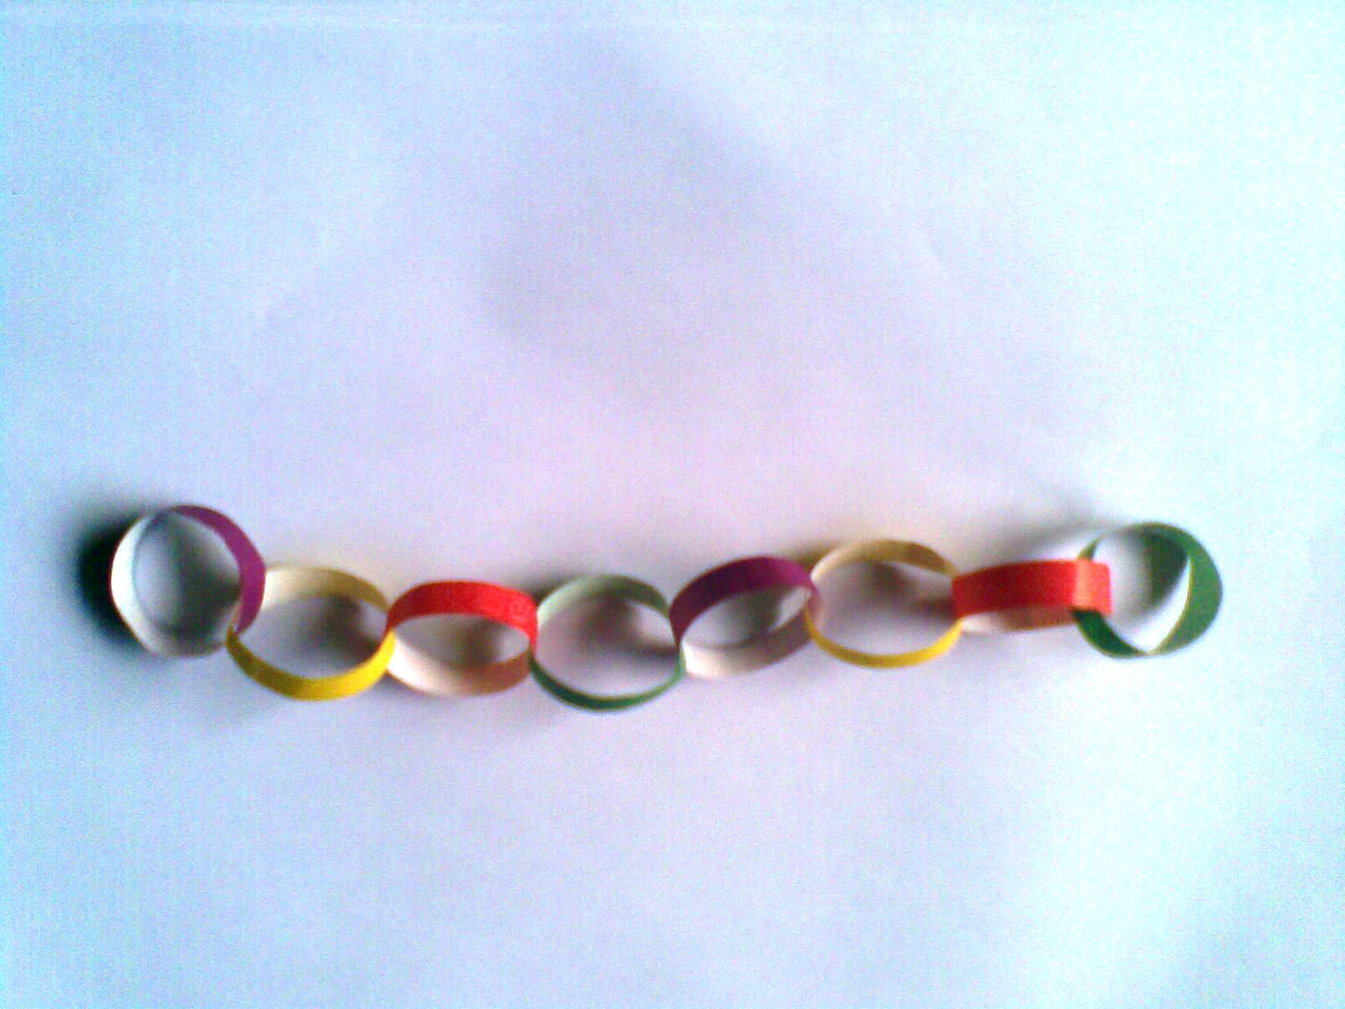
Thủ công
Làm dây xúc xích trang trí (tiết 1)
- Dây này là dây gì?
Dây xúc xích được làm bằng gì?

Slide 3
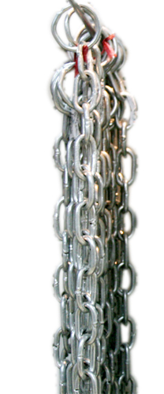


Slide 4
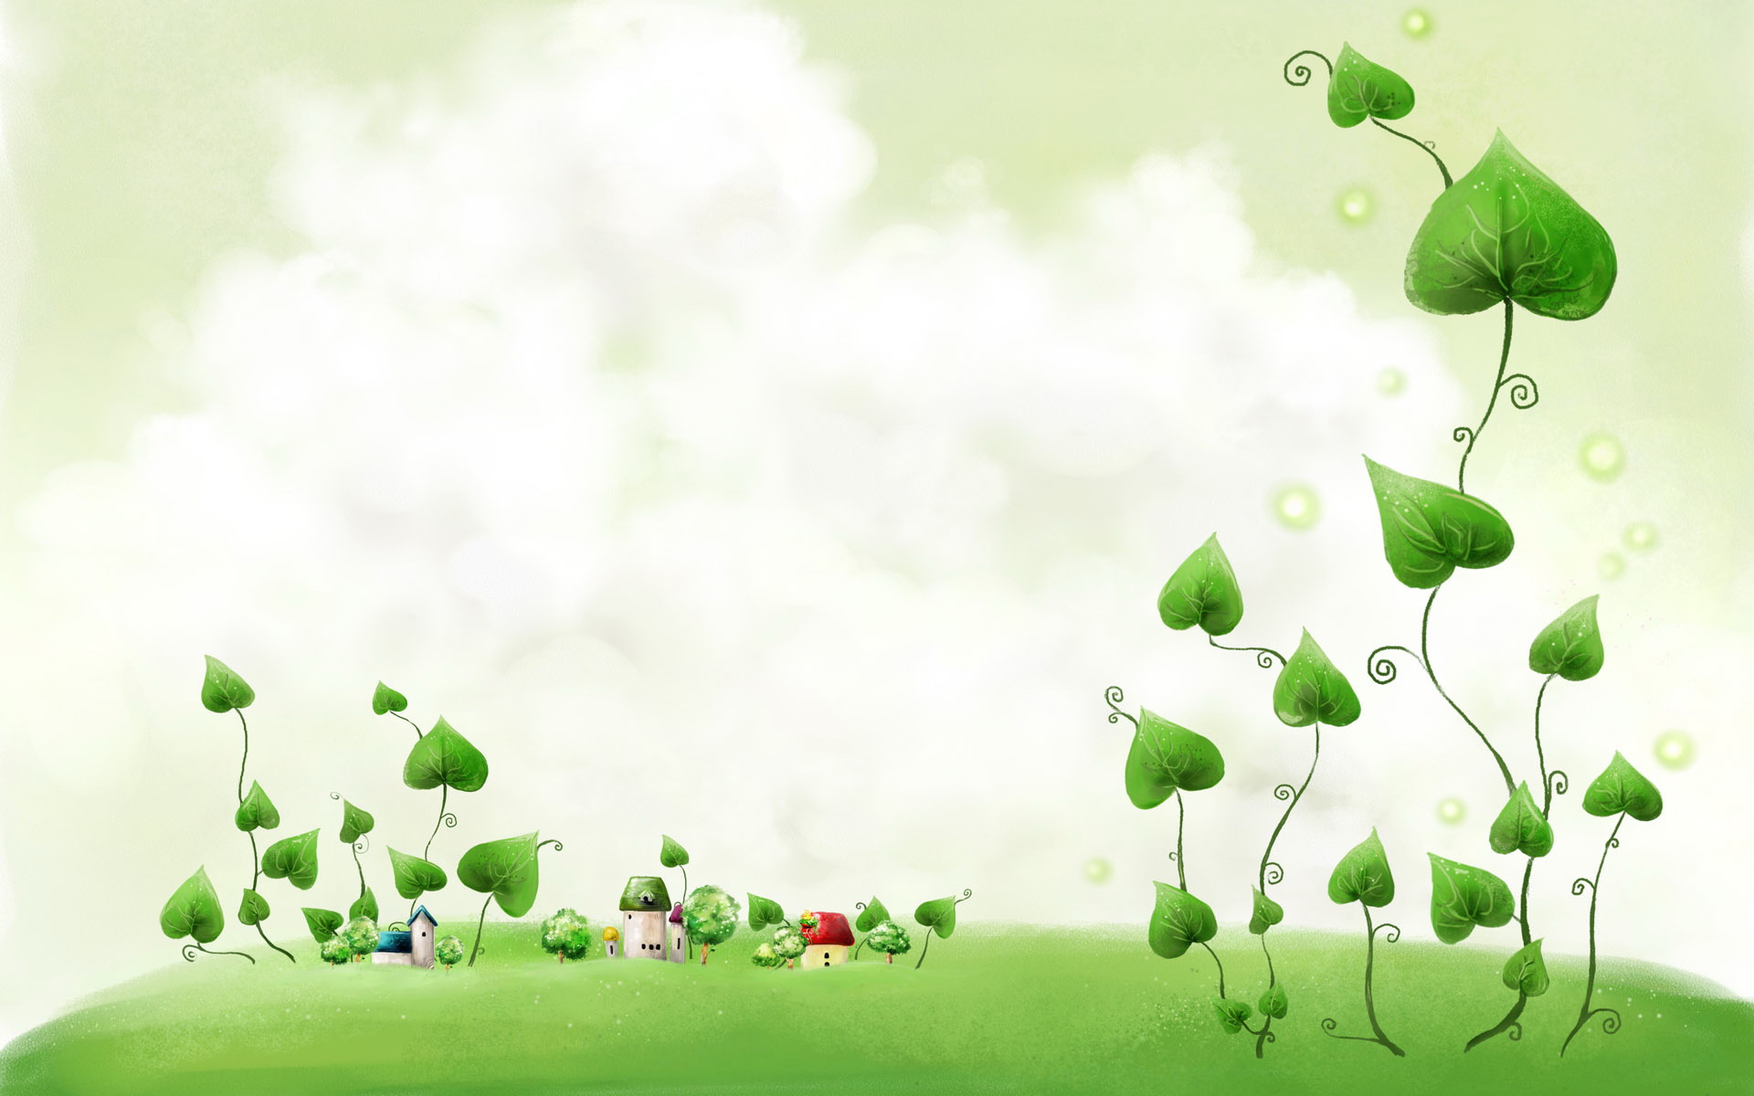
Thủ công
Làm dây xúc xích trang trí (tiết 1)
- Các vòng của dây xúc xích có hình dáng, màu sắc, như thế nào?

Slide 5



Thủ công
Làm dây xúc xích trang trí (tiết 1)
Dây xúc xích dùng để làm gì?

Slide 6
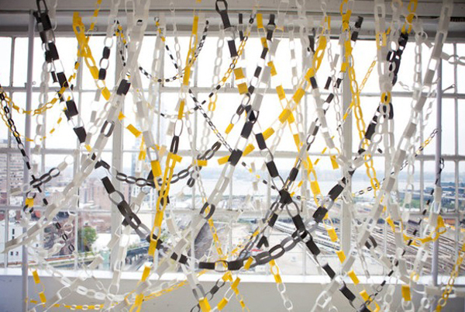
Dây xúc xích trang trí căn phòng

Slide 7
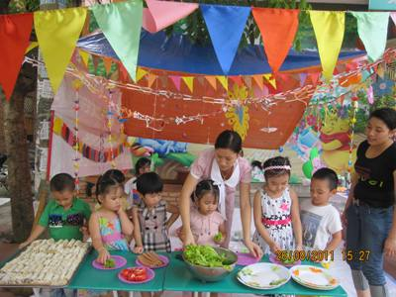
Dây xúc xích trang trí lều trại của bé

Slide 8
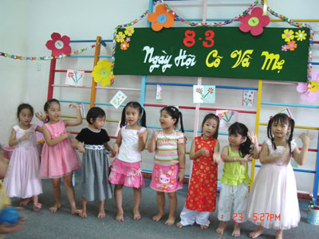
Dây xúc xích trang trí ngày hội, các ngày lễ

Slide 9
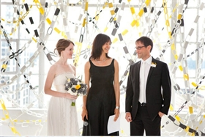
Dây xúc xích dùng để trang trí đám cưới.

Slide 10
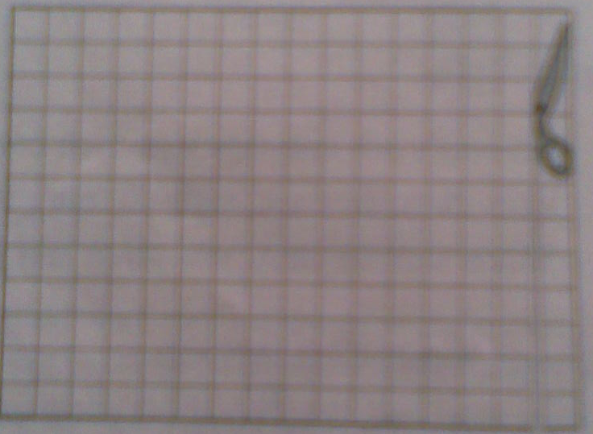
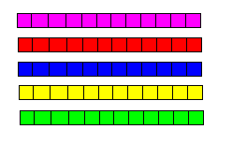


Thủ công
Làm dây xúc xích trang trí (tiết 1)
Quy trình làm xúc xích trang trí
Bước 1 : Cắt thành các nan giấy
Hình 1
Mỗi nan giấy rộng 1 ô, dài 12 ô

Slide 11

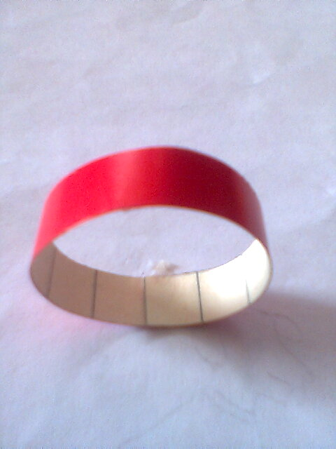

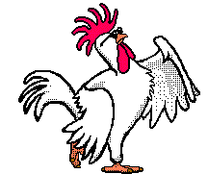
Thủ công
Làm dây xúc xích trang trí (tiết 1)
Bước 2: Dán các nan giấy thành dây xúc xích.
Bôi hồ vào đầu nan và dán nan thứ nhất thành vòng tròn. Chú ý dẫn chồng khít 2 đầu nan vào khoảng 1 ô, mặt màu quay ra ngoài.
Hình 2

Slide 12
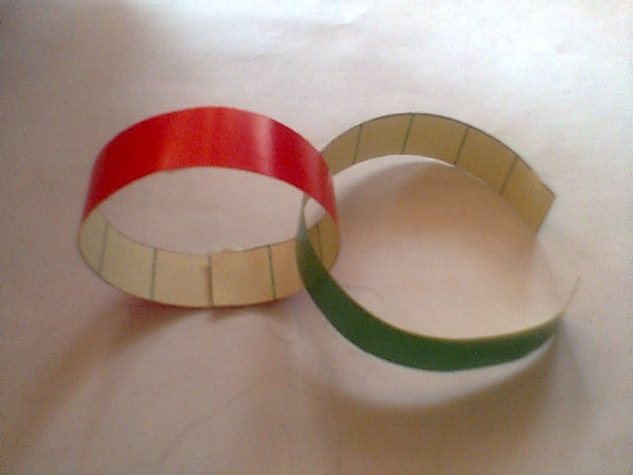
Thủ công
Làm dây xúc xích trang trí (tiết 1)
Luồn nan thứ 2 khác màu vào vòng nan thứ nhất sau đó bôi hồ vào một đầu nan và dán tiếp thành vòng tròn thứ hai
Hình 3

Slide 13

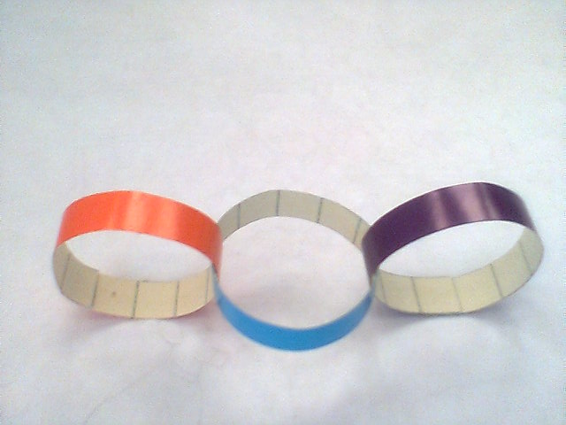
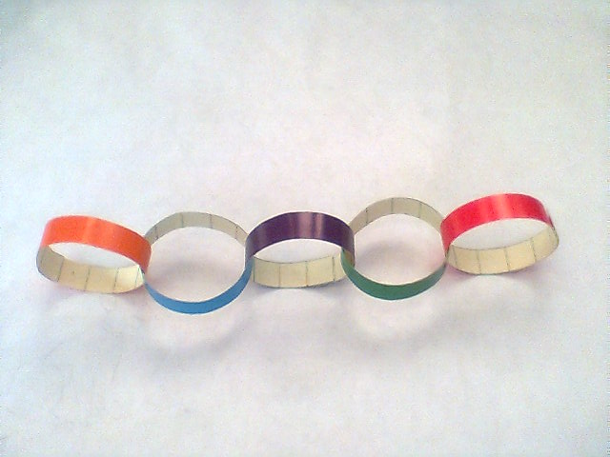
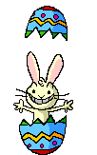
Thủ công
Làm dây xúc xích trang trí (tiết 1)
Hình 4
Hình 5
Cứ tiếp tục làm như vậy cho đến khi được dây xúc xích dài theo ý muốn.

Slide 14
Quy trình làm xúc xích trang trí
        Bước 1: Cắt thành các nan giấy.
Hình 1
Các nan rộng 1 ô, dài 12 ô.
Hình 3
Bước 2: Dán các nan giấy thành dây xúc xích.
Hình 2
Hình 4

Slide 15
Thủ công
Làm dây xúc xích trang trí (tiết 1)
Thực hành trên giấy nháp

Slide 16
Quy trình làm xúc xích trang trí
        Bước 1: Cắt thành các nan giấy.
Hình 1
Các nan rộng 1 ô, dài 12 ô.
Hình 3
Bước 2: Dán các nan giấy thành dây xúc xích.
Hình 2
Hình 4

Slide 17

GIỜ HỌC ĐẾN ĐÂY LÀ HẾT
XIN CẢM ƠN QUÝ THẦY CÔ VÀ CÁC EM!

